Slide 1
GRUPPO 3 MILANO
7 Sigle Presenti:
CHIRONE→ C. Guazzoni
FAMU→ R. Ramponi
FOOT→ S. Muraro
GAMMA→ G. Benzoni ( NEW – sostituisce O. Wieland)
KAONNIS→ C. Fiorini
LEA → M. Giammarchi
LUNA3→ R. Depalo (NEW- sostituisce (dopo 15 anni!) A. Guglielmetti)
Su 7 sigle ben 5 hanno responsabili locali donne!
La sigla GAMMA sarà presentata da Giovanna Benzoni

Slide 2
GRUPPO 3 MILANO
ANAGRAFICA 2023
SIGLA | PERSONE | FTE | DOTT/ASS
CHIRONE | 2 | 1.5 | 0
FAMU | 2 | 0.15 | 0
FOOT | 4 | 2.1 | 1
GAMMA | 22 | 16.6 | 5
KAONNIS | 4 | 3.4 | 3
LEA | 9 | 5.4 | 1
LUNA3 | 2 | 2 | 0
45 persone (anche se non tutte afferenti a CSN3) e 31 FTE

Slide 3
ATTIVITA’ DI COMMISSIONE
La CSN3 è molto attiva con la gestione R. Nania che è stato da poco ri-eletto
-Riunioni generali brevi una volta al mese e 4 riunioni generali lunghe (2-3 gg)
-Riunione di bilancio dal 20 al 22 settembre a Bologna con diverse riunioni preparatorie
Molta attenzione alle notizie da divulgare (p.es articoli su Nature, vincita di progetti europei, opportunità di borse/contratti e conferenze/eventi) sia sul sito di commissione sia via e-mail
E’ stato pubblicato su «La rivista del nuovo Cimento» l'articolo sulle tecniche di identificazione delle particelle "Trends in particle and nuclei identification techniques in nuclear physics experiments", con particolare enfasi su quelle sviluppate ed utilizzate dagli esperimenti afferenti alla Commissione 3. Il lavoro è stato particolarmente basato sul contributo dei giovani ricercatori e copre un intervallo molto ampio di particelle ed energie, da sub-eV al TeV.
https://link.springer.com/content/pdf/10.1007/s40766-021-00028-5.pdf

Slide 4
ATTIVITA’ DI COMMISSIONE
Nuclear physics mid-term plan in Italy:
Eventi dedicati alla discussione sul futuro della ricerca in fisica nucleare in Italia con particolare enfasi per i 4 laboratori nazionali dove sono in corso importanti upgrades degli apparati a disposizione.
Gruppi di lavoro discutono idee da sviluppare a breve-medio termine (5-7 anni) e propongono sviluppi sperimentali e misure da realizzare
Aperti a tutta la comunità internazionale
Un evento per ciascun laboratorio
Session 1 – LNS (4-5 Aprile 2022)→ articolo in preparazione su EPJ Focus Point
Session 2 – LNL (11-12 Aprile 2022)→ articolo in preparazione su EPJ Focus Point
Session 3 – LNGS (11 Ottobre 2022)
Session 4 – LNF (1-2 Dicembre 2022)

Slide 5
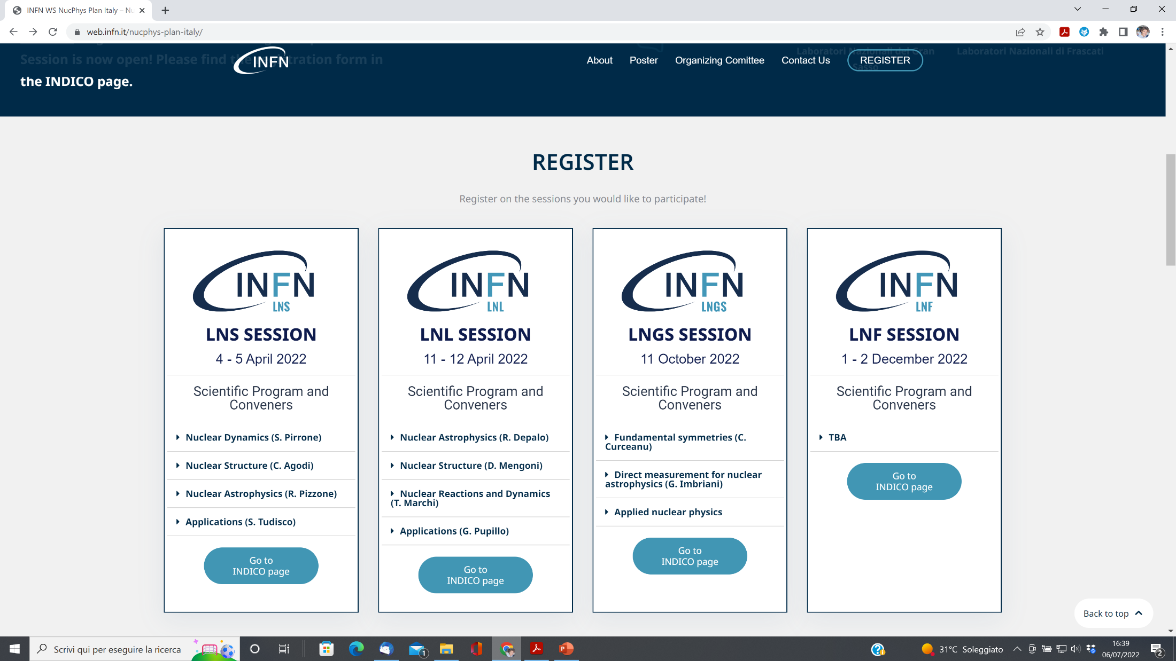
GAMMA/LUNA
KAONNIS
CHIRONE/GAMMA
LUNA

Slide 6
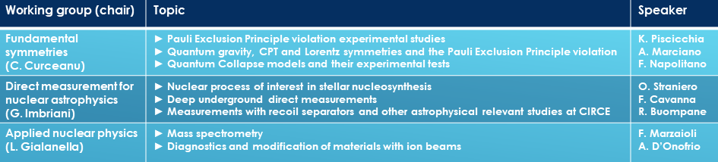
EVENTO AI LNGS- 11 OTTOBRE-
Registrazione aperta

Slide 7
CHIRONE @ MILANO
Partcipating sections: Catania, LNS, Milano
FTE: Andrea Castoldi 70%
Chiara Guazzoni 80%
+ M. Sc. Students in thesis
+ 2 mesi/uomo servizio Elettronica (C. Boiano)
+ 1 mese/uomo servizio officina meccanica
Financial requests 2023:
MISSIONI 6.0 k€ + 1.5 k€ SJ
CONSUMO 4.5 k€
TRASPORTI 1.5 k€
MANUTENZIONE 2 k€
APPARATI 22 k€
  Componenti specifici per Frontend SiC 9 k€
  Motherboard dedicate per montaggio SiC 1.0 k€
  SiC frontend carrier and components 8.0 k€
  Cavi, flange e flex: 4.0 k€
CHIRONE Activities @ Milano:
SiC-based Tagging System (see next slides):
  development of mechanics/interconnections
  frontend electronics design, production and qualification
  SiC detector qualification
  System setup and experimental tests
Array for Neutron and Charged particle detection
  frontend electronics design, production and qualification
FARCOS detection system
  maintanance and updates
PRIN 2020 prot. 2020H8YFRE approved
ANCHISE – design study and development of an Array for Neutron and Charged particle detection with HIgh linear momentum SElection, for nuclear reactions and spectroscopic studies with stable and radioactive beams at Coulomb and Fermi energies
4 research units:
PRIN 2022 submitted
TORATHIB: development of a Test prOtotype of a RAdiation-hard Tagging detection system for High-Intensity radioactive Beams with ultimate time resolution
3 research units:
* INFN – PI A.Pagano
* Polimi – A. Castoldi – frontend electronics for SiPM based readout of plastic scintillators
* UniCT – G. Politi
* UniMe – M. Trimarchi
* INFN – PI P. Russotto
* Polimi – C. Guazzoni
* UniCT – F. Rizzo

Slide 8
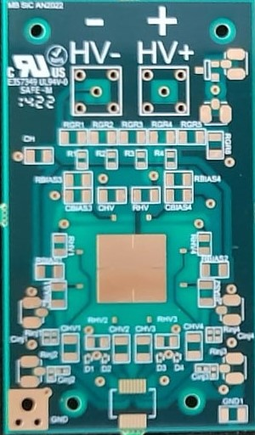
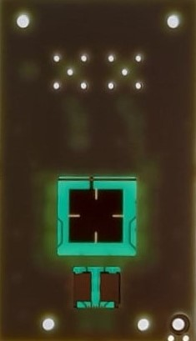
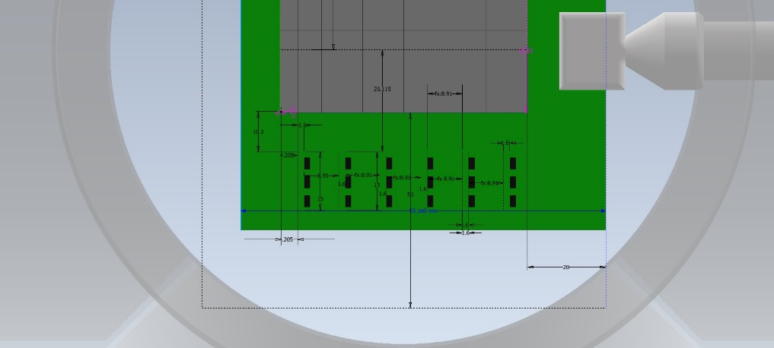
SiC-based Tagging System for CHIMERA
Full design of the mechanics in a DN160 spherical cross to set PCB max area
Detector carrier with custom stackup (prototype)
To be fully designed and production started in 2023
Detection system hanging from side to maximize freedom for interconnections (critical to achieve required time resolution)
To be fully designed for the 80-channel system in 2023
In order to minimize material budget along beam path, carrier thickness reduced to 300 μm in the detector area.
Total carrier thickness in the outside area is 1.6mm.
thanks to prof. Luis Acosta, 4 months visiting scientist grant from Politecnico di Milano)

Slide 9
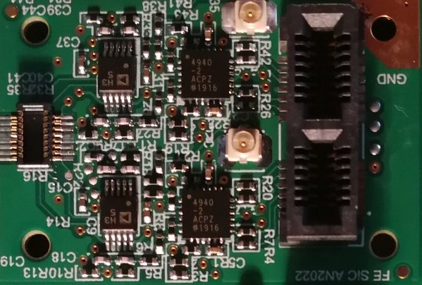
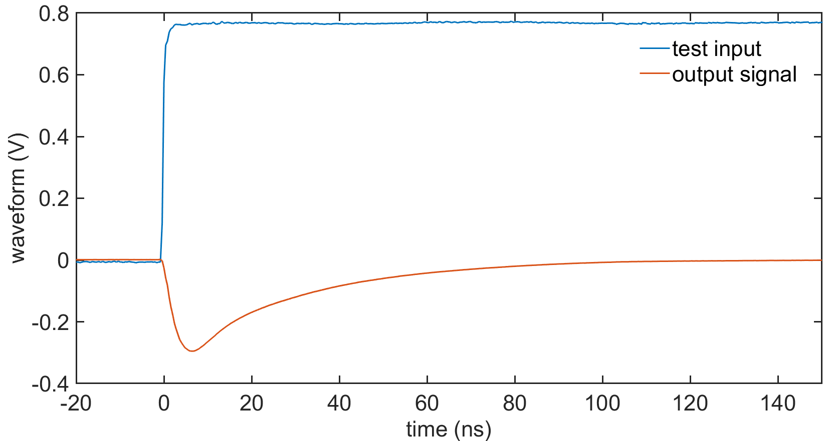
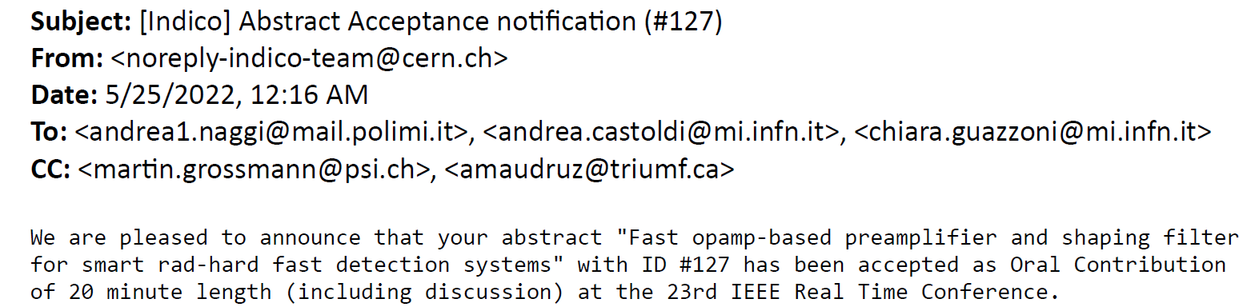
SiC-based Tagging System frontend electronics
Design specs and expected performance
Preliminary measurements
4-channels preamplifier/
shaper board with differential output drivers
25 mm
Simplified schematics with the main noise sources
35 mm
ORAL @ 2022 IEEE REAL TIME CONFERENCE
August 1-5, 2022
Achievable ENC and time resolution vs. shaping time
output waveform in response of a test input signal (measured rise time is about 3.5ns)
Maximum shaping time at the bipolar output to guarantee a time resolution below 100 ps r.m.s.

Slide 10
Richieste Sezione di Milano 2023
MISSIONI 6.0 k€ + 1.5 k€ SJ
Spostamenti Responsabile Locale e riunioni di collaborazione 0.5 ke
- Spostamento LNS per iniziative specifiche (SiC) 5.5k€
Attività collaborazione R3B GSI 1.5 k€ SJ
CONSUMO 4.5 k€
materiale per test elettronica e rivelatori SiC: schede ancillari, componenti elettronici, connettori e cavi 2.0 k€
mat. specifico da laboratorio: filo bonding, guaine, colle isolanti e conduttive, alcool isopropilico 1.5 k€
supporti meccanici per bonding e montaggi, materiale per stampante 3D 1.0 k€
TRASPORTI 1.5 k€
MANUTENZIONE 2 k€ (calibrazione e riparazione oscilloscopio Tektronix DPO4104)
APPARATI 22 k€
Componenti specifici per Frontend SiC (e.g. condensatori 47uF 0.5k€/bobina(500 pezzi) gia’ scontati, line driver ADA4940 5€/cad scontati, fast low noise opamp ADA4895 9.3€/cad) 9 k€
Motherboard dedicate per montaggio SiC 1.0 k€
frontend carrier: PCB, componenti, montaggio 8.0 k€
cavi, flange e flex: 4.0 k€
Notes:
10
Ok

Slide 11
FAMU
Responsabile/i nazionale/i: Emiliano Mocchiutti
Responsabile Locale a Milano: Roberta Ramponi
Programma Scientifico della sigla:
Misura di precisione dello splitting iperfine (HFS) nello stato fondamentale dell’idrogeno muonico (μ-p)1S HFS
Attività di ricerca e sviluppo della sigla:
Sviluppo e realizzazione di un sistema laser per spettroscopia iperfine, comprensivo di cavità multipasso; sviluppo e realizzazione del sistema di focalizzazione del fascio muonico, del target e del sistema di rivelazione; sviluppo e realizzazione di preamplificatori e elettronica per i rivelatori
Laboratori per misure della sigla:
Laboratorio laser presso Elettra (Trieste)
Laboratorio RAL (Didcot, UK)
Sigla Milano
Ricercatori: 2
Tecnologi: 0
Ass-Dott: 0
FTE: 0.15
Altre Sezioni coinvolte: Mib; Trieste; Pavia; Bologna; Roma3; Napoli

Slide 12
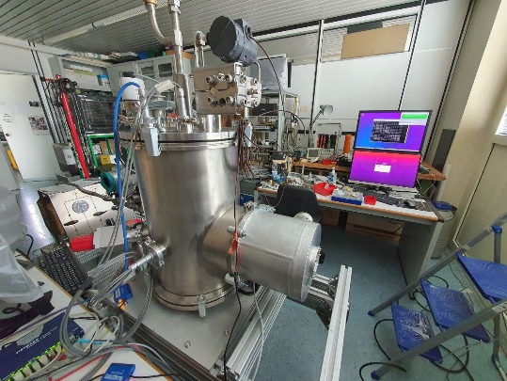
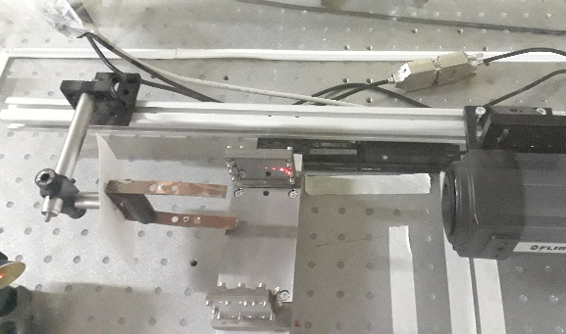
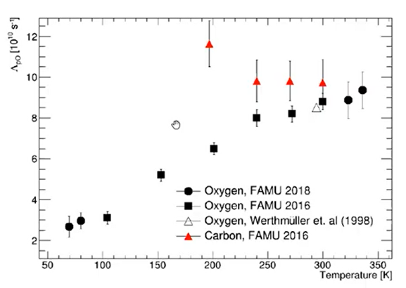
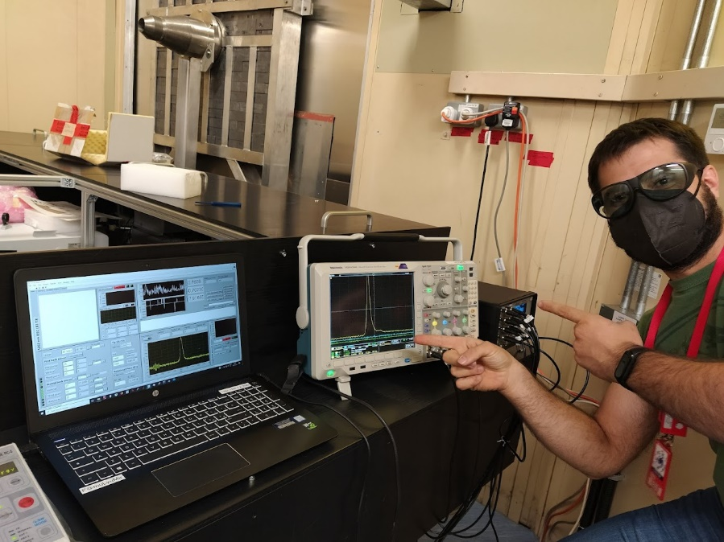
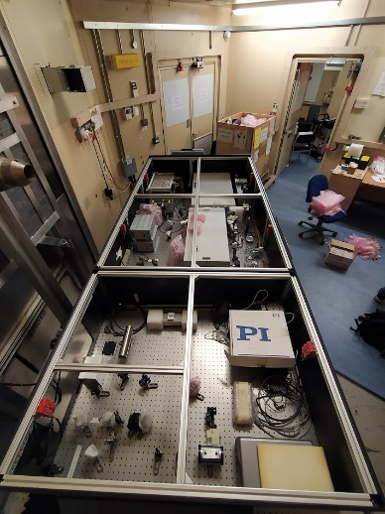
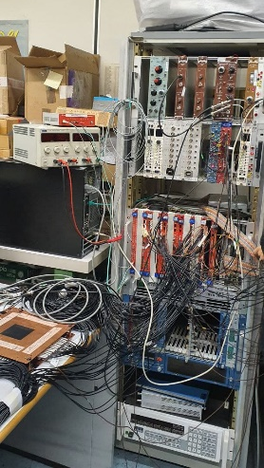
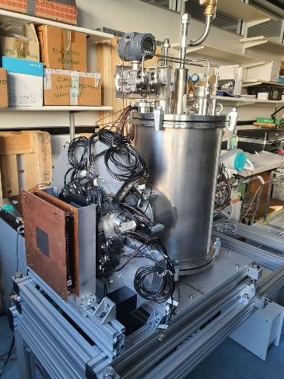
FAMU: spectroscopic measurement of the hyperfine transition of the 1S state of muon hydrogen. Information on proton structure and muon-nucleon interaction.
FAMU main goals:
Fundamental physics studies: μ⁻p HFS measurement and μ⁻p properties → proton radius/fundamental constant determination (Rydberg), transfer rate of muons to higher-Z elements.
2) 2021
Highlights 2021-2022:
Target test in Trieste
Laser development @ Elettra
Optical cavity characterization
Target-detectors mechanical integration
Detectors electronical integration
Transfer rate data analysis (carbon)
Laser setup completed @ RAL
Laser power on in Port-1
Next:
Laser alignment (July)
Shipment + target mounting (July)
Detector installation (September)
Ready for beam [test] (beg. October)
1) 2021
6) 2021
8) 2022
3) 2021
7) 2022
5) 2021
4) 2021

Slide 13
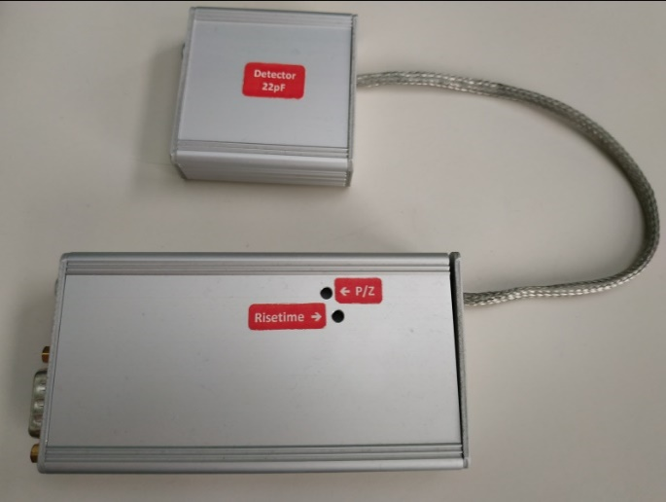
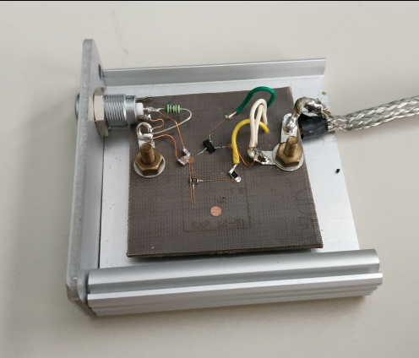
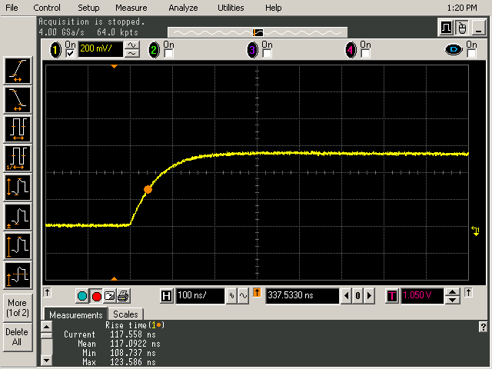
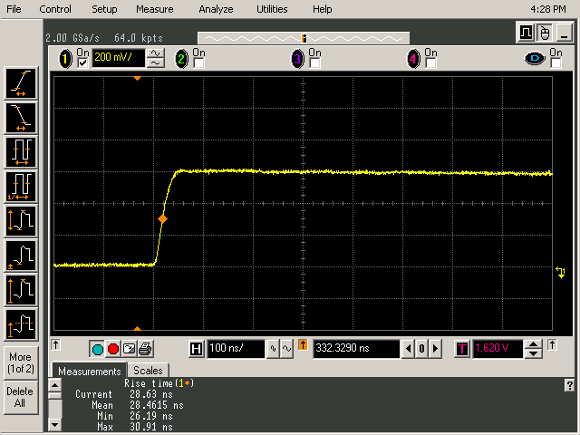
FAMU: Fast preamplifiers for HPGe detectors - Milano
Cold electronics
Dummy detector/cold-electronics development for testbench tests
R_{F} ~ 6 GΩ
C_{F} ~ 90 fF
Warm electronics
Standard preamp
Rise-time ~120 ns
New preamp
Rise-time ~28 ns
Cdetector ~44 pF
Cdetector ~44 pF
With new circuit technology the preamp rise-time has been substantially improved from ∼120ns to ∼ 28ns

Slide 14
Attività da svolgere nel 2023
Attività di supporto nella messa a punto della parte ottica del sistema di misura (sistema laser, cavità, accoppiamento con il target) e, compatibilmente con le modalità di accesso consentite in funzione della situazione sanitaria, nella messa in opera a Didcot durante la campagna di misure prevista.
Per quanto riguarda i rivelatori verrà completata l’implementazione del preamplificatore sviluppato secondo la nuova tecnologia per il front-end dei germani e ingegnerizzato nel 2022.
Richieste finanziarie (stimate)
Missioni: 5.0 k€ di cui 2.5 k€ per missione a Didcot, UK (1 persona per shift: 1 viaggio, 6 giorni) e 2.5 k€ per missioni in Italia (2 persone, 5 missioni)
Materiale di consumo: 1.5 k€ per il completamento di componenti spare per i preamplificatori veloci per i germani

Slide 15


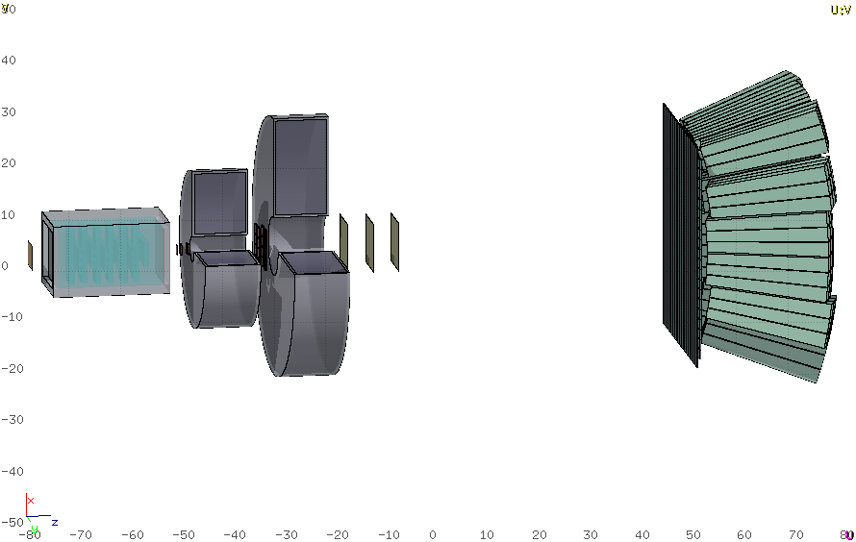
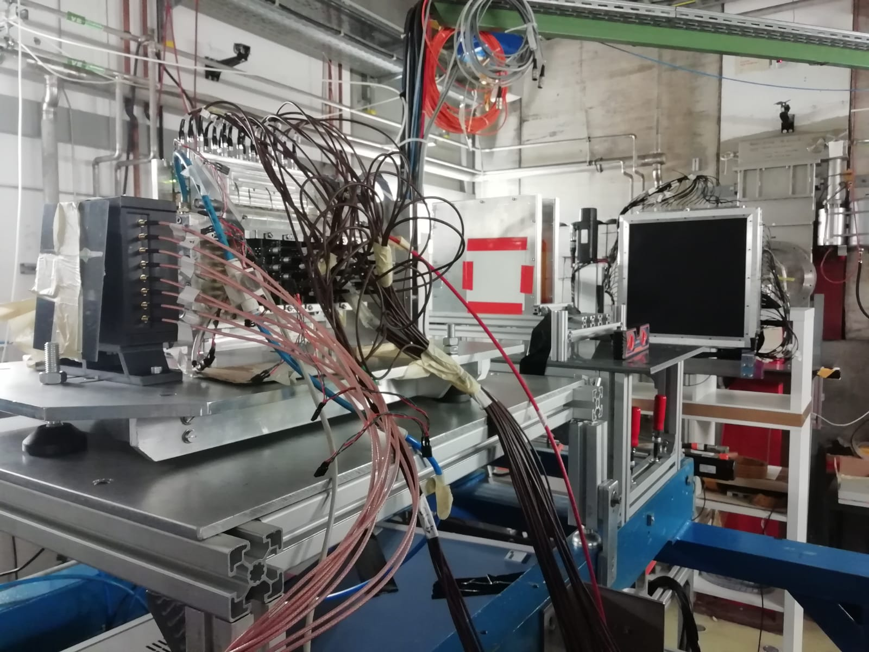
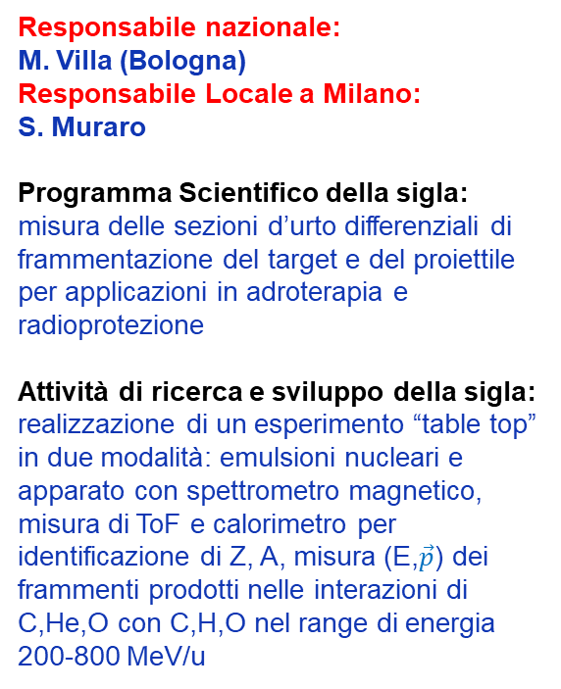
FOOT (Fragmentation of Target)
Responsabile nazionale:
M. Villa (Bologna)
Responsabile Locale a Milano:
S. Muraro
Programma Scientifico della sigla: misura delle sezioni d’urto differenziali di frammentazione del target e del proiettile per applicazioni in adroterapia e radioprotezione
Attività di ricerca e sviluppo della sigla: realizzazione di un esperimento “table top” in due modalità: emulsioni nucleari e apparato con spettrometro magnetico, misura di ToF e calorimetro per identificazione di Z, A, misura (E,$\vec{p}$) dei frammenti prodotti nelle interazioni di C,He,O con C,H,O nel range di energia 200-800 MeV/u
target
Dipole magnets
Start Counter
ΔE/TOF
Silicon MicroStrips
BGO
Calo
measurements of TOF, P, Ekin, ΔE
Beam
Monitor
Si
Pixel Trackers
Length < 2.5 meters
Laboratori per misure della sigla: GSI, CNAO, Heidelberg
Sezioni INFN coinvolte:
BO, LNF, MI, NA, Pi, PG, RM1, RM2, TIFPA, TO
International partners:
GSI, IPHC Strasbourg, Nagoya Univ., Aachen Univ.
~100 partecipanti (60% staff)
FOOT @GSI 2021

Slide 16
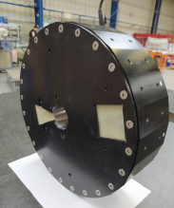
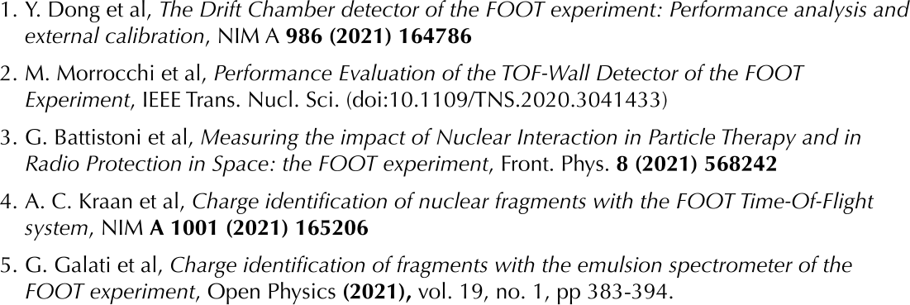
Attività svolta e in corso nel 2021-2022
1º magnete:
Frattura del materiale ferromagnetico
1) Stato della realizzazione apparato elettronico
Magneti: problemi tecnici per la ditta costruttrice, consegna ritardata (forse entro fine 2022)
Intermediate Tracker: in assemblaggio a Strasburgo. Ritardo. Si conferma una possibile consegna entro autunno 2022
2) Eseguita presa dati GSI (¹⁶O 200 e 400 MeV/u su C e C₂H₄) luglio 2021 Analisi in corso. Campagne sperimentali al CNAO annullate nel 2021 per indisponibilità della sala sperimentale.
Milano: simulazioni MC. Partecipazione, gestione e analisi Beam Monitor.
3) Nuova presa dati imminente ad Heidelberg con fascio di ⁴He (18-22 Luglio): Charge-Changing σ @100-200 MeV/u
4) Sviluppo software di ricostruzione. Milano: global tracking reconstruction.
5) Studio di possibili upgrades
Milano: 1) Studio di upgrade del detector per rivelare neutroni; 2) Possibili adattamenti per migliorare le prestazioni per rivelazione eventi multi-𝛼 nello stato finale.
6) Milano: studio prestazioni Beam Monitor (in corso). Si ringrazia il Servizio Meccanica per il contributo al sistema di gas
7) Pubblicazioni 2021:
Submitted:
Analisi Dati GSI 2019:
σ(Z) per ¹⁶O @ 400 MeV/u
Contributo di Milano: MC
In preparazione:
FOOT for radiation protection in space

Slide 17
Attività da svolgere nel 2023
Completamento apparato elettronico (magneti, meccanica, intermediate tracker, calorimetro)
2) Nuove proposte di presa dati
  GSI per il programma IBER dell’ESA (radioprotezione nello spazio) Proposta sottomessa.
  Presa dati di lunga durata con app. elettronico ed emulsioni al CNAO: ¹²C. Nel 2023 potrebbe essere operativa la nuova sorgente al CNAO: possible utilizzo altri ioni oltre ¹²C
3) Studio allineamento apparato (contributo di Milano)
⁴He
¹²C
⁸Be
⁴He
4) Analisi dati e simulazioni connesse: nuova proposta di analisi avanzata da Milano sul tema del clustering nei nuclei 𝛼-coniugati: ¹²C → 3 𝛼 ; ¹⁶O → 4 𝛼
⁴He
Richieste e Anagrafica Milano 2023
PRELIMINARI
A) Missioni (meeting e prese dati): 17.5 k€ (sj 5 k€)
B) Consumo (Gas e Materiale Informatico): 2.0 k€
C) Trasporti: 1.0 k€
 |  | %
S. Muraro | Ric. III Livello | 60
I. Mattei | Ric. III Livello | 60
Y. Dong | AR | 80(*)
S. Brambilla | Primo Tecnologo | 10
Richiesta servizi Milano: eventuale assistenza su richiesta del Servizio Elettronica
(*) soggetta a riduzione sostanziale nel caso fosse approvato un progetto Grant Giovani CSN5 per il 2023

Slide 18
KAONNIS
Responsabile nazionale: Catalina Curceanu (LNF)
Responsabile Locale: Carlo Fiorini
Sede dell’esperimento: DAFNE (LNF)
Sezioni coinvolte: LNF, INFN-MI
Programma Scientifico della sigla:
Misure di spettroscopia X per lo studio di atomi kaonici
(Deuterio kaonico) presso DAFNE
Attività di Milano nella sigla
Sviluppo dei moduli di rivelazione X basati su matrici di Silicon Drift Detectors (SDDs) e su circuiti integrati (ASICs) per la lettura e processamento analogico dei segnali. Partecipazione all’allestimento dell’esperimento e alle misure.
Partecipanti 2023 all’esperimento a Milano
Carlo Fiorini PO (resp.loc.) 40%
Griseld Deda dott. 100%
Edoardo Fabbrica dott. 100%
Ilenia D’Adda dott. 100%
Totale 3.4FTE
Richieste Milano 2023
Consumo* 30k
missioni 10k
Inventario 5k
totale 45k
*(preamplifiers, PCBs, components, test setup)

Slide 19
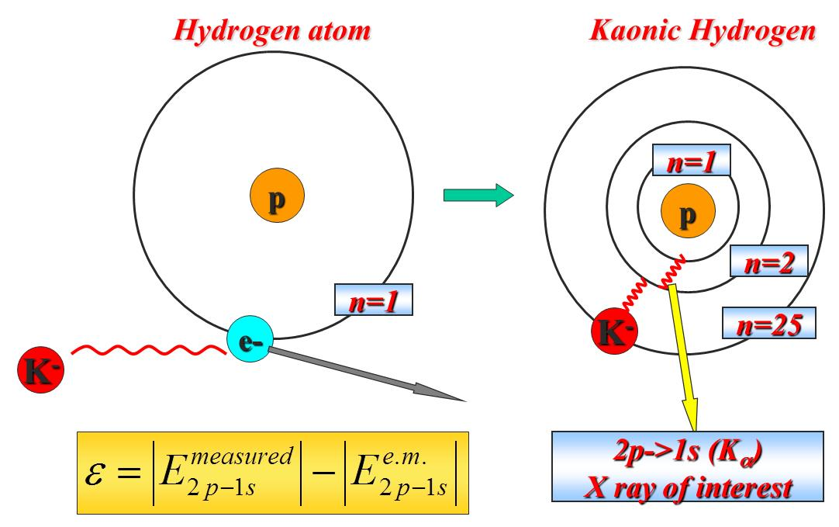
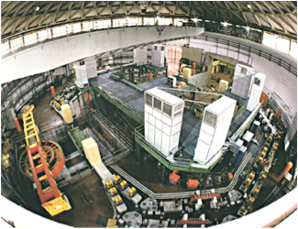

Scopo dell’esperimento
Strong interaction studies al low energy through precise X-ray spectroscopy measurements of Kaonic atoms transitions
New goal:
Measurement of the strong interaction induced shift and width of the 1^{s} state of kaonic deuterium

Slide 20
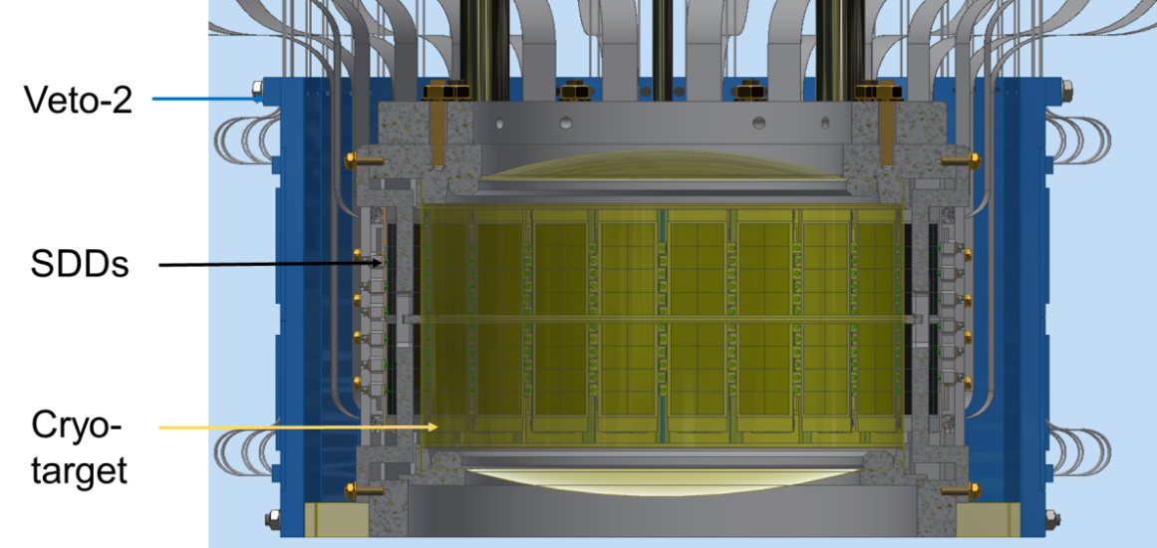
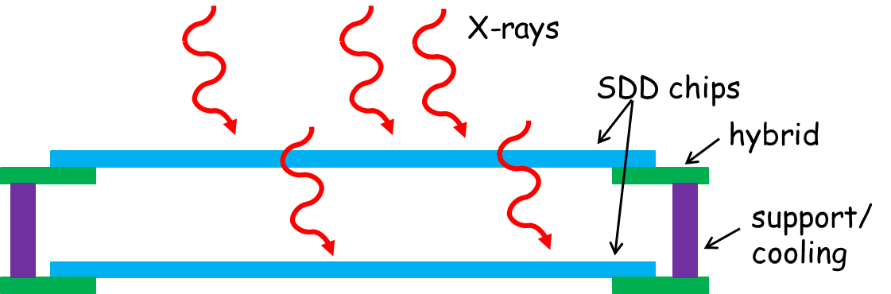
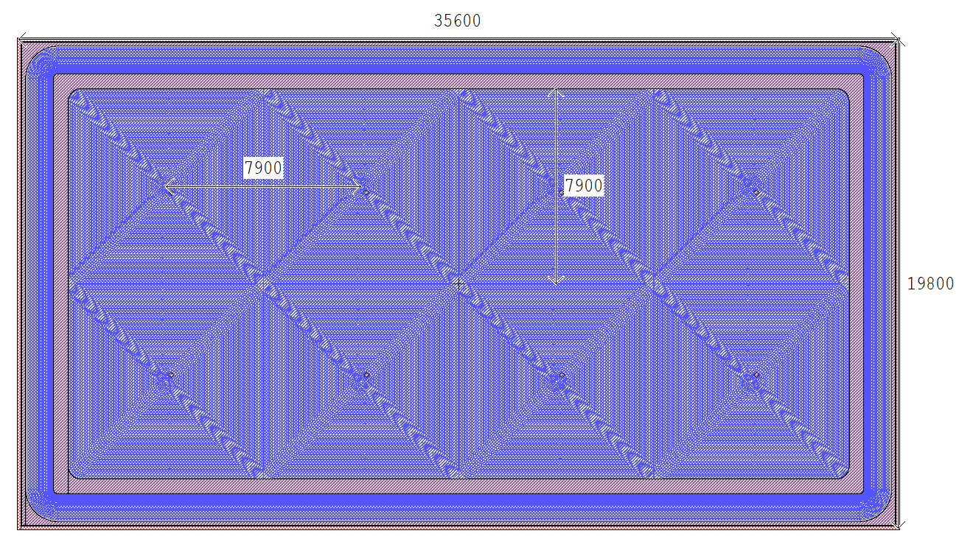
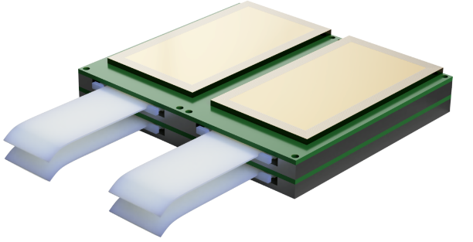
Attività prevista nel 2023
Run di misure di SIDDHARTA. Test della nuova produzione di SDD da 1mm di spessore.
SIDDHARTA apparatus ready to run
Design of new SDD modules based on thicker SDDs

Slide 21
LEA Milano : low energy antimatter
Anagrafica (5.1 FTE)
F. Castelli 80%
S. Cialdi 20%
G. Consolati 30%
R. Ferragut 90% (10% CSNV)
M. Giammarchi 70% (10% CSNV)
G. Maero 50%
F. Prelz 20%
M. Romè 50%
Toso 100% (AS RIC)
QUPLAS : positrons and Positronium at the LNESS Politecnico Lab
ASACUSA: Ground State Hyperfine Splitting measurement at CERN
AEGIS : Antihydrogen gravitation and Positronium studies at CERN
 | QUPLAS | ASACUSA | AEGIS | TOTALE
Costruzione Apparati | 40 | - | - | 40
Consumo | - | 5 | 5 | 10
Trasferte | 11 | 15 | 10 | 36

Slide 22
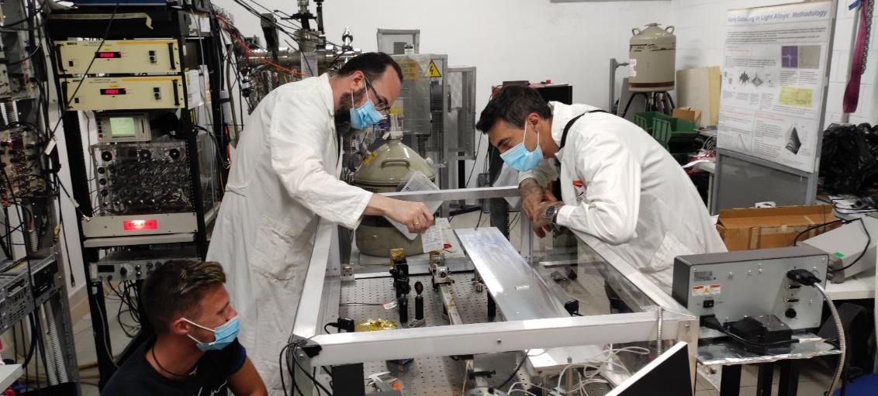
QUPLAS
EXPERIMENTS WITH POSITRONS
Installation phase of an experiment to study the interaction of a SINGLE positron with a microwave field (open quantum system/decoherence study)
Test to characterize the capability of reconstructing 7 micron periodicity with our emulsion detector. Succesful!
Installation of the interferometer
EXPERIMENTS WITH POSITRONIUM (Ps)
Design phase of an experiment to measure the Ps gravitational fall by means of an accumulated quantum phase. Key elements:
LINAC as a source of positrons (possibly in collaboration with BriXSino)
A collimation stage involving the intermediate production of Ps- (the Ps ion)
A Mach-Zehnder light interferometer for the measurement (responsibility of the Firenze group)
Hardware: currently, preparation of the Ps- chamber (and laser activity in Firenze).

Slide 23
ASACUSA
GOAL: MEASURE THE GSHF OF ANTIHYDROGEN (a sensitive CPT test)
The Milano-Como group has designed and built the POSITRON ACCUMULATOR (project responsible, G. Maero). The system is succesfully working at CERN
Last year data taking, a succesful series of tests:
AEGIS
The antiproton trap system was completely redesigned and tested outside the apparatus.
Also the electronics is now been rebuilt (Sinara system). Moreover an autonomous system for data taking has been designed and tested
Target Ps miniaturizzato
the target for the formation of the Ps has been miniaturized and inserted on the antiproton line
work is underway on the laser cooling of the Ps

Slide 24

LUNA
Responsabile nazionale: Gianluca Imbriani (UniNa)
Responsabile Locale a Milano: Alessandra Guglielmetti -> Rosanna Depalo
Programma Scientifico della sigla:
Astrofisica nucleare
Misure di sezioni d’urto di reazioni nucleari di interesse astrofisico effettuate in un laboratorio sotterraneo a bassissimo fondo. Vengono studiate reazioni dei cicli di combustione dell’idrogeno e dell’elio e reazioni chiave per la nucleosintesi primordiale
Attività di ricerca e sviluppo della sigla:
Misure in corso presso l’acceleratore LUNA-400 kV
Installazione di un acceleratore da 3,5 MV nella sala B dei LNGS per misure di interesse per i cicli di combustione dell’He e del C
Laboratori per misure della sigla:
Italia: LNGS, LNL
Estero: Dresda (Germania), Atomki (Ungheria), Notre Dame (USA)
Sigla Milano
Ricercatori:2
Tecnologi:0
Ass-Dott:0
FTE: 2
Sezioni coinvolte: BA, GE, LNGS, MI, NA, PD, RM1, TO

Slide 25
Pubblicazioni 2021 - 2022
Low-energy resonances in the ¹⁸O(p,γ)¹⁹F reaction Physical Review C, 104 (2021) 025802
Direct measurement of the ¹³C(α,n)¹⁶O Cross Section into the s-Process Gamow Peak Physical Review Letters 127 (2021) 152701
First direct limit on the 334 keV resonance strength in ²²Ne(α,γ)²⁶Mg and its impact on magnesium isotopic ratios. Submitted to Eur. Phys. J. A
Special Issues / Reviews
Young collaboration members wrote:
Underground Measurements of Nuclear Reaction Cross-Sections Relevant to AGB Stars
Universe 8, 1 (2022)
Aliotta, Boeltzig, Depalo, Gyürky:
Exploring Stars in Underground Laboratories: Challenges and Solutions, Accepted on Annual Reviews, in press
Involved in CSN3 paper on:
Trends in particle and nuclei identification techniques in nuclear physics experiments La Rivista del Nuovo Cimento 45 (2022) 189–276

Slide 26
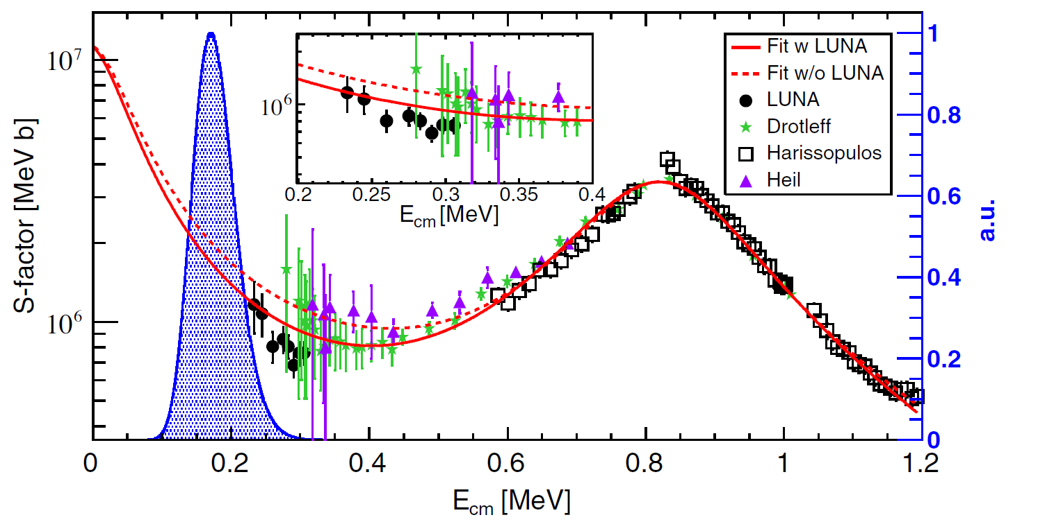
Risultati 2021
Direct measurement of the ¹³C(α,n)¹⁶O Cross Section into the s-Process Gamow Peak
Data taking in 4 campaigns of 3 months each in about 2 years
Lowest energy data ever achieved and at the Gamow window edge of low mass AGB.
Reaction rate uncertainty reduced from 20% to about 10%

Slide 27
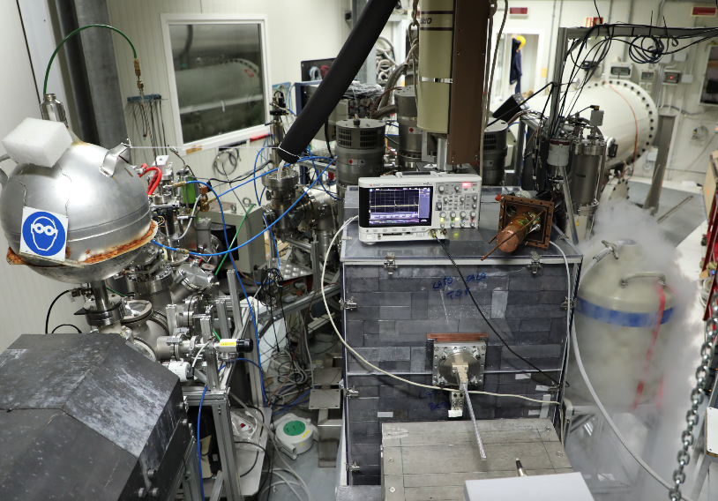
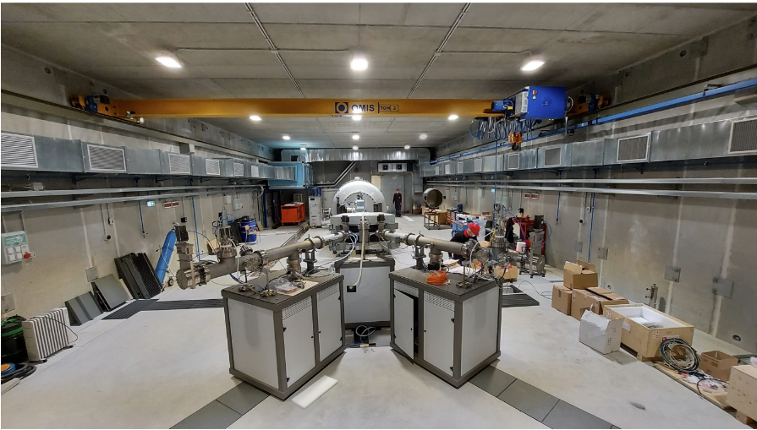
Attività ad INFN-MI
LUNA – 400 kV
Studio della reazione ²⁰Ne(p,γ)²¹Na:
Dottoranda E. Masha responsabile dell’analisi dati
Laureando A. Ciapponi ha contribuito all’analisi dati
Studio della reazione ¹⁷O(p,γ)¹⁸F:
Laureando G. M. De Gregorio ha contribuito all’analisi dati
Coordinazione esperimento ¹⁶O(p,γ)¹⁷F, presa dati in corso
LUNA – MV
Commissioning della HVEE attualmente in corso.
Concessione autorizzazioni da autorità locali entro fine 2022
Misura ¹²C+¹²C coordinata a Milano
  Progettazione apparato sperimentale
  Test su produzione bersagli a LNL (progetto HEAT)

Slide 28
Richieste per il 2022
FTE 2: A. Guglielmetti (100%), R. Depalo (100%) + 1 laureanda magistrale
10 k€ modifica schermo piombo per esperimento ¹⁶O(p,γ)¹⁷F
8 k€ inventario per misuratore corrente fascio
14 k€ per missioni

